Slide 1



DCAT-AP -Processor
Ett samarbete mellan …

Slide 2

Vad är det?
DCAT-AP-Processor har tagits fram i sammarbete mellan Arbetsförmedlingens IT-avdelning, JobTech och DIGG med syfte att underlätta för myndigheter, kommuner eller andra att rapportera sin data till dataportalen.se
Processorn kommer att finnas hos DIGG som öppen källkod.

Slide 3
Varför behövs den?
Enlig Lagen (2010:566) om vidareutnyttjande av handlingar från den offentliga förvaltningen behöver Arbetsförmedlingen och andra myndigheter dela sin öppna data.
Platsen för detta är dataportal.se som drivs av DIGG
För att underlätta denna rapportering har DCAT-AP-Processorn skapats.

Slide 4
Hur funkar processorn?
Data ska beskrivas enligt metadataspecifikationen DCAT-AP-SE ( en svensk anpassning av den internationella rekommendationen DCAT) och den Api-profil som DIGG, tillsammans med andra myndigheter, tagit fram.
Det innebär bland annat att api:er och dataset skall vara ”taggade” med rätt metadata.
Förutsatt att detta är rätt gjort kommer DCAT-AP-Processorn att automatiskt kunna skapa den fil som dataportalen.se hämtar information ifrån.
DCAT-AP-Processorn kan också köras helt manuellt mot enskilda metadatafiler.

Slide 5
Vad är metadata?
Metadata används för att beskriva data mängden.
Det kan tillexempel vara:
Licens
Uppdateringsfrekvens
Kontaktuppgifter

Slide 6
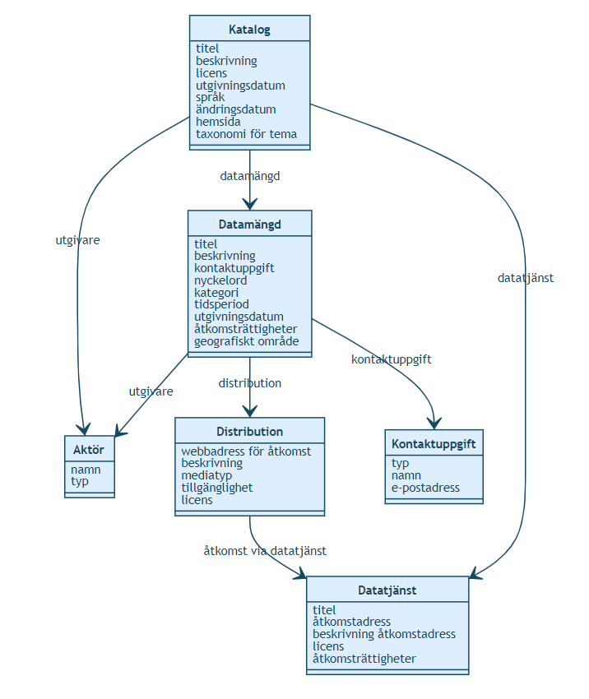
Vilken metadata behövs?
I Api-profilen finns obligatoriska och rekommenderade attribut som används för att beskriva api:er/dataset.
Bild: DIGG

Slide 7

Hur går det till?
Api:er/dataset följer Api-profilen( med krav på obligatoriska metadata som beskriver datamängden)
DCAT-AP-Processorn körs automatiskt mot dessa API:er/ dataset med ett bestämt intervall, skapar och sparar den fil som dataportalen behöver, på lämplig plats.
Dataportal.se skördar (läser av filen) med jämna mellanrum och publicerar innehållet på dataportalen.se

